Slide 1
Mijenjanje vjerovanja
Ivona Jelinčić
Praktikum 2,
Rujan, 2023

Slide 2
Mijenjanje vjerovanja
Prošli put
  Identifikacija važnih adaptivnih i disfunkcionalnih vjerovanja
  Psihoedukacija o vjerovanjima
  Motiviranje klijenata za mijenjanje vjerovanja
Danas
→ Jačanje adaptivnih i slabljenje disfunkcionalnih vjerovanja

Slide 3

Jačanje adaptivnih vjerovanja
Uključivanje u aktivnosti
Tehnike
doživljaj kompetentnosti, zadovoljstva, povezanosti i osnaženosti
Poticanje na razmišljanje o pozitivnim iskustvima te na donošenje zaključaka o vlastitim zaslugama
Ukazivanje na značenje pozitivnih iskustava
Tablica dokaza i zaključaka
Ponašanje “kao da”
Vizualiziranje pozitivnih iskustava
Ispitivanje cijene i dobiti od adaptivnih vjerovanja
Pozivanje na druge osobe i korištenje tuđih perspektiva

Slide 4
Jačanje adaptivnih vjerovanja
Tehnike
Poticanje na razmišljanje o pozitivnim iskustvima te na donošenje zaključaka o vlastitim zaslugama
  Što dobroga se dogodilo od našeg zadnjeg susreta? ili Kada ste se osjećali barem malo bolje ovaj tjedan?
  Kakve zaključke možete izvući iz ovih iskustava? Što vam ta iskustva govore o vama?
Ukazivanje na značenje pozitivnih iskustava
  Prvo terapeut, zatim klijent
  Primjer:
    T: Baš dobro da ste pomogli susjedu, to pokazuje koliko vještina imate, a i dodatan je primjer toga koliko toga možete napraviti, zar ne?
→ Što o vama govori činjenica da ste pomogli susjedu i olakšali mu selidbu?

Slide 5
Jačanje adaptivnih vjerovanja
Tehnike
Tablica dokaza i zaključaka
Ponašanje “kao da”
Događaj/iskustvo | Zaključak: Što to govori o meni?
Završio sam s plaćanjem svih računa. | Fokus mi je bolji nego što sam mislio da je.

Slide 6
Jačanje adaptivnih vjerovanja
Tehnike
Vizualiziranje pozitivnih iskustava
Ispitivanje cijene i dobiti od adaptivnih vjerovanja
Pozivanje na druge osobe i korištenje tuđih perspektiva
  Pozivanje na osobe kojima klijent vjeruje
    Vrijedi li to vjerovanje, odnosno logika zaključka, i za njih?
      Tko je osoba koju smatrate vrlo kompetentnom? Što ste vi ovog tjedna napravili, što biste rekli da pokazuje da je ta osoba kompetentna da je ona to napravila?
      Što ste učinili ovog tjedna što bih ja [kao terapeut] smatrala znakom kompetentnosti?
    Kako oni gledaju na klijentove zaključke i vjerovanja?
      Tko u vašem životu najviše vjeruje da ste kompetentni? Zašto to vjeruje? Je li moguće da je u pravu?

Slide 7
Mijenjanje disfunkcionalnih vjerovanja
Psihoedukacija: 3 razine misli
Praćenje aktivacije vjerovanja
Psihoedukacija: kako disfunkcionalna vjerovanja pridonose održavanju teškoća
Psihoedukacija o tretmanu i motiviranje

Slide 8
Mijenjanje disfunkcionalnih vjerovanja
Tehnike
Sokratovsko ispitivanje
Alternativno objašnjenje
Bihevioralni eksperiment
Priče, filmovi i metafore
Kognitivni kontinuum
Usporedba s drugima i osvještavanje dvostrukih standarda
Samootkrivanje
Aktiviranje ranih sjećanja kako bi se utvrdio izvor bazičnih vjerovanja
Igranje uloga: argument-protuargument, emocionalna i kognitivna perspektiva

Slide 9
Mijenjanje disfunkcionalnih vjerovanja
Tehnike
Sokratovsko ispitivanje
  Klasični set pitanja, kao i za NAM, no:
    Spustiti na konkretnu razinu
    Direktnija, pristranija i uvjerljivija pitanja

Slide 10
Mijenjanje disfunkcionalnih vjerovanja
Tehnike
Alternativno objašnjenje
  Disfunkcionalno vjerovanje: Nisam kompetentan.
Događaj/iskustvo | Alternativno objašnjenje
Traženje pomoći u volonterskom centru | Kompetentni ljudi traže pomoć kad je trebaju, odnosno kada shvate da ne mogu sami.
Gubitak posla | Šef je promijenio zahtjeve posla i nije mi pružio potrebnu doedukaciju.

Slide 11
Mijenjanje disfunkcionalnih vjerovanja
Tehnike
Alternativno objašnjenje
  Događaji/iskustva koji podržavaju moje novo adaptivno vjerovanje → Što to govori o meni?
    Uspio sam platiti sve račune - većina ljudi to može učiniti, ali i dalje je znak kompetencije.
  Alternativna objašnjenja mog disfunkcionalnoj vjerovanja → Što to (ne) govori o meni?
    Dobio sam kaznu za nepropisno parkiranje, ali znak je bio dvosmislen.

Slide 12
Mijenjanje disfunkcionalnih vjerovanja
Tehnike
Bihevioralni eksperiment
  Cilj: pružiti klijentu stvarno iskustvo koje će mu pomoći u preispitivanju i mijenjanju disfunkcionalnih vjerovanja
  Vjerovanje: Ljudi će me kritizirati ako potražim pomoć.
  Ponašanje: Izbjegavanje traženja pomoći od susjeda.
→ provjera adekvatnosti provedbe bihevioralnog eksperimenta:
prethodna iskustva, predviđanje reakcije

Slide 13
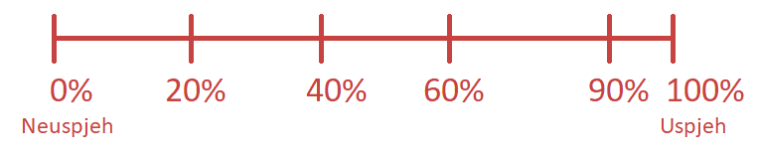
Mijenjanje disfunkcionalnih vjerovanja
Tehnike
Kognitivni kontinuum
  Sve ili ništa mišljenje
  Primjer:
    T: Kada ste saznali da ste dobili nepodmireni račun, pomislili ste, 'Ja sam neuspjeh.' Možemo li vidjeti kako to izgleda na skali? Dakle, 100% - to bi predstavljalo nekoga tko je potpuni uspjeh. A 0% - to je netko tko je 0% uspješan, drugim riječima, neuspjeh. Sada, gdje se na ovoj skali?

Slide 14
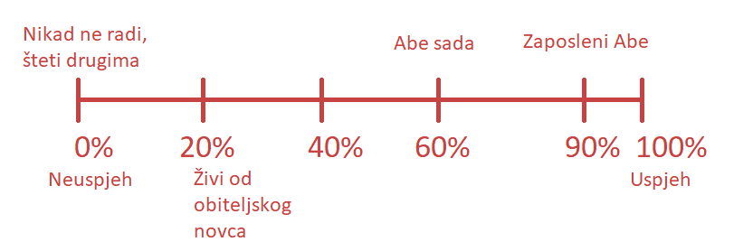
Mijenjanje disfunkcionalnih vjerovanja
Tehnike
Kognitivni kontinuum
  T: Predlažem da sumiramo što smo na ovom primjeru napravili. Prepoznali smo kognitivnu distorziju - sve ili ništa mišljenje. Zatim smo nacrtali kontinuum kako bismo vidjeli jesu li stvarno postojale samo dvije kategorije - uspjeh i neuspjeh - ili je preciznije razmotriti stupnjeve uspjeha. Možete li se sjetiti nečega drugog što vidite samo u dvije kategorije, nešto što Vas uznemirava?

Slide 15
Mijenjanje disfunkcionalnih vjerovanja
Tehnike
Usporedba s drugima i osvještavanje dvostrukih standarda
  Primjer:
    T: Abe, prošli ste tjedan spomenuli da mislite da je jedna od vaših rođakinja također depresivna?
    K: Da. Nazvala me prošlog tjedna. Imala je puno problema - prvo je dobila otkaz s posla, zatim je dečko prekinuo s njom, na kraju se morala useliti nazad kod mame.
    T: Kako mislite da ona vidi sebe?
    K: Rekla je da se osjeća kao neuspjeh.
    T: Što ste joj rekli?
    K: Rekao sam joj da nije neuspjeh, već da samo prolazi kroz težak period.
    T: Bi li to moglo biti istina i za vas?
    K: Nisam siguran.
    T: Postoji li nešto drugačije kod vaše rođakinje što je čini prihvatljivom ako je depresivna i nema posao, ali ne i vas?
    K: Ne. Mislim da ne. Nisam razmišljao na taj način.
→ Kako se to što ste upravo rekli za nju/njega odnosi na vas?

Slide 16


Mijenjanje disfunkcionalnih vjerovanja
Tehnike
Samootkrivanje
  Iskreno, relevantno i primjereno
  Oprezno
Aktiviranje ranih sjećanja kako bi se utvrdio izvor bazičnih vjerovanja
  Prisjećanje i utvrđivanje izvora
  Restrukturiranje ranih sjećanja
    Sokratovsko ispitivanje
    Ponovno proživljavanja sjećanja, igranje uloga, zamišljanje

Slide 17
Mijenjanje disfunkcionalnih vjerovanja
Tehnike
Igranje uloga: argument-protuargument, emocionalna i kognitivna perspektiva
  Kada ne dolazi do promjene na emocionalnoj razini
  Primjer:
    Izgubio sam posao, znači nesposoban sam.
    Ne, nisam. Imam uvjerenje da sam nesposobna, ali zapravo sam većinu vremena razumno kompetentan.
    Ne, nisam. Da sam zaista kompetentan, bio bih se odlično snašao na novoj poziciji na poslu.
    To nije istina. Nisam se dobro snašao jer je šef promijenio moja zaduženja, a za ista me nije obučio.

Slide 18
Literatura
Beck, J. (2020). Cognitive Behavior Therapy: Basics and Beyond, 3rd Ed. New York: The Guilford Press

